Slide 1
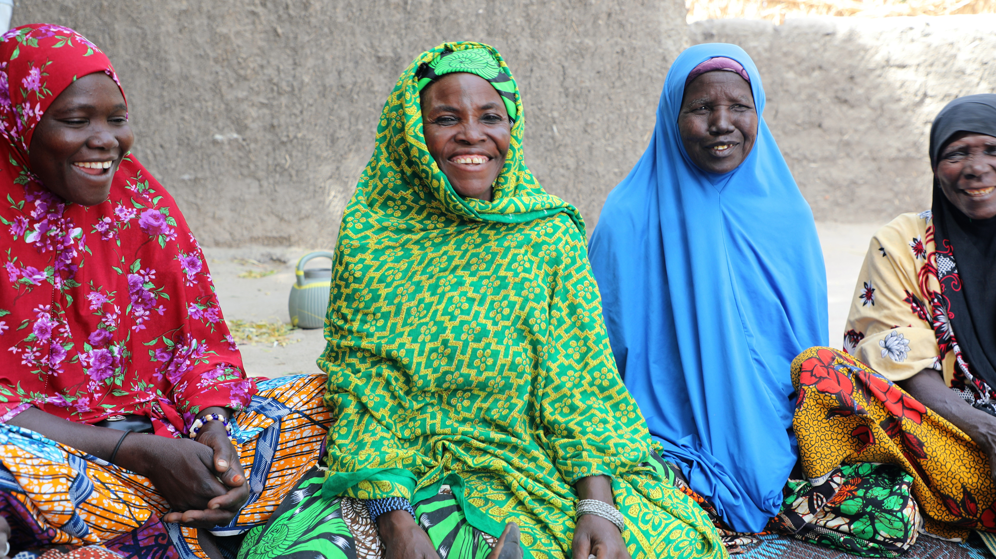
DEWRAL dans le Liptako Gourma

Slide 2






Qui sommes nous ?
Les partenaires
Titre: Projet de réponse rapide et de resilience dans le liptako gouma
Chef de file: Catholic Relief Services
Les partenaires: Caritas (Mopti, CADEV et OCADES), CONCERN
Pays de mise en œuvre: Niger, Mali et Burkina
Période de mise en œuvre: Mars 2023 Avril 2025
Budget total: 8 644 815 GBP
Résumé:
Prolongation des crises (installation des déplacés sur plusieurs années)
Une assistance humanitaire qui répond aux chocs dans des endroit peu sécurisés
L’approche est mal adapté pour soutenir les déplacés en zone urbaines ect…

Slide 3
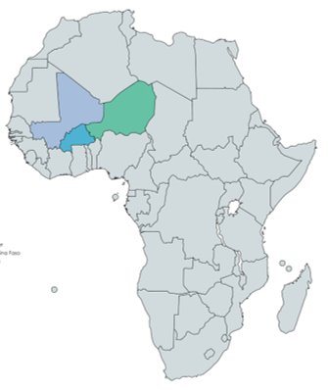
Où sommes nous?
Notes:
Introductions: 3 pays, 5 organisations
Noms – Titre

Slide 4
Dewral: La grande idée
Après un choc à déclenchement rapide, le programme d'assistance à court terme (trois mois) de Dewral répondra aux besoins immédiats en nourriture, en biens et en nutrition des ménages vulnérables déplacés et de la communauté hôte, et fournira un soutien psychosocial de base.
Grâce à une série d'interventions (neuf mois) dans chaque pays, Dewral soutiendra les communautés mal desservies confrontées à des crises prolongées avec des activités de MPCA, de nutrition et de moyens de subsistance pour rétablir la secal et la résilience et améliorer la nutrition des enfants, ainsi que travailler avec divers membres de la communauté pour renforcer la cohésion sociale afin de lutter contre les traumatismes, les tensions et l'exclusion sous-jacents.

Slide 5
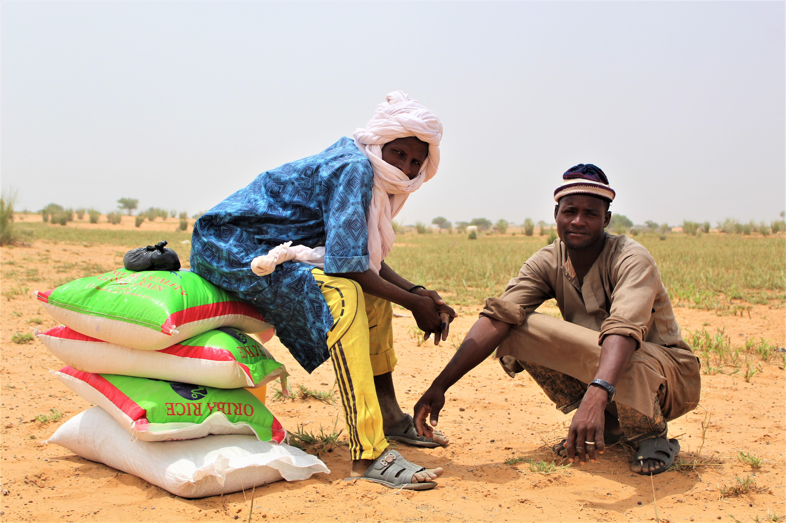
Ciblage Géographique
Sélection critères des sites:
Coordination et couverture des Gap
Insécurité alimentaire: IPC Phase 3+, GAM 10%+, “food gaps”
Niger
  Équipe de gestion du projet de CRS et Concern basé à Niamey
  Premières activités : Ouallam (Tillabéri)
  Activités à commencer en Mai
Burkina Faso
  Premières activités : Dédougou (Boucle du Mouhoun)
  Activités à commencer en juin
Mali
  Premières activités : à déterminer
  Activités à commencer en juin

Slide 6
Réponse rapide (3 mois): activités clés
425 ménages (par réponse) reçoivent un paquet holistique d’assistance:
La communauté ciblée reçoit:
Transfert monétaire polyvalente
  100% pour 3 mois
  Kits d’articles et promotion d’hygiène
Nutrition
  Dépistage et référencement SAM/MAM
  Sensibilisations IYCF
  Kits culinaires
  Alimentation thérapeutique supplémentaire
Appui aux survivants de violence
  Cartographié des ressources protection et santé/nutrition
  Fond d’appui aux survivants
  Formation de l’équipe Dewral en le premiers secours psychologique
Notes:
2 par an par pays (Burkina et Niger seulement) = 4 total par pays, 8 total dans le projet

Slide 7
Réponse Résilience (9 mois): activités clés
700 ménages reçoivent un paquet holistique d’assistance:
La communauté ciblée reçoit:
Transfert monétaire polyvalente
  100% dans mois 1 à 3
  40% dans mois 4 à 9
Moyens de subsistance
  Formations Business Skills ou SMART Skills (agropastoral)
  Subvention business ou agropastoral
Nutrition
  Dépistage et orientation en matière de nutrition (Family MUAC)
  Groupes IYCF
  Farine enrichis
Surge CMAM et Santé
Appui aux survivants de violence
  Cartographié des ressources protection et santé/nutrition
  Fonde d’appui aux survivants
  Formation de l’équipe Dewral en le premiers secours psychologique
Cohésion Sociale formation des formateurs avec un sous-groupe des participants et leaders communautaires diverses
  Projet de connexion (cohésion sociale)
Notes:
1 par an par pays = 2 total

Slide 8
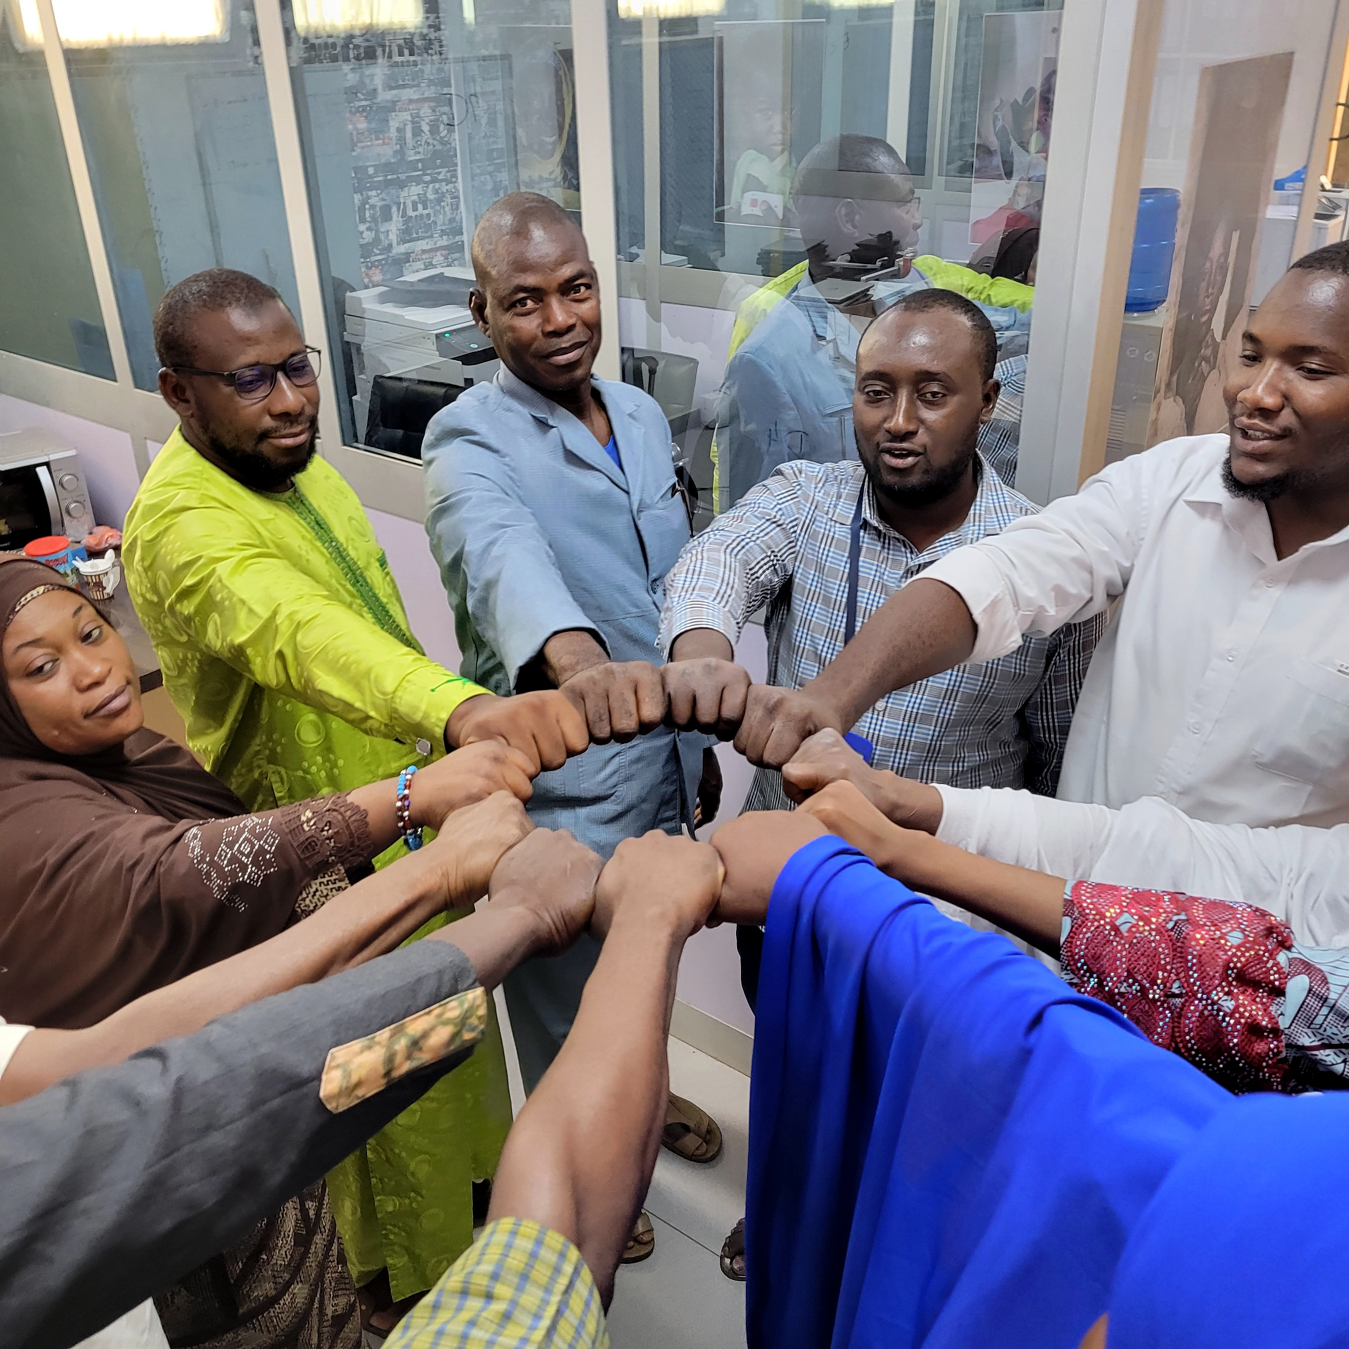
Réponse Résilience: Étapes clés du démarrage
Formation technique d’ équipe
  Safeguarding et protection
  Premiers secours psychologique
  SMART Skills ou Business Skills
  Cohésion Sociale
Ateliers de planification
  Atelier d’approche Surge
  SMILER (système MEAL)
Évaluations technique
  Baseline / endline
  Éval de marché
  Analyse de conflit

Slide 9
Calendrier des réponses
 | FY23 (Avril 2023 à Mars 2024) | FY24 (Avril 2024 à mars 2025) | FY25 (Avril 2025 à août 2025) | Total
Niger | Résilience: 700 ménages | Résilience: 700 ménages |  | 1 400 ménages
 |  | Rapide: 425 ménages Rapide: 425 ménages | Rapide: 425 ménages Rapide: 425 ménages | 1 700 ménages
Burkina | Résilience: 700 ménages | Résilience: 700 ménages |  | 1 400 ménages
 |  | Rapide: 425 ménages Rapide: 425 ménages | Rapide: 425 ménages Rapide: 425 ménages | 1 700 ménages
Mali | Résilience: 700 ménages | Résilience: 700 ménages |  | 1 400 ménages
 |  |  |  | 0 ménages
Total | 2,100 ménages | 3 800 ménages | 1 700 ménages | 7 600 ménages

Slide 10
Merci !

